Slide 1
TRIỂN KHAI FILE SHARE, SHADOW COPY, WORK FOLDERS
KHOA KỸ THUẬT CÔNG NGHỆ
Chuyên Ngành: Công Nghệ Thông Tin
Lớp: DH18TIN02
Thành viên:
Nguyễn Lâm Băng
Nguyễn Văn Phòng
Trần Việt Gia Huy
Bùi Phạm Hoàng Phúc
Lê Phú Tài

Slide 2
Giới Thiệu
1
Giới thiệu File share
2
Giới thiệu Shadow copy
3
Giới thiệu Work folders

Slide 3
1. Giới thiệu File share
*KHÁI NIỆM
File share là dịch vụ cho thuê và lưu trữ dữ liệu, Nói đơn giản khi bạnngười dùng không những vậy mà còn có thể chia sẻ các file lưu trữ đó đến bạn bè của mình.
Muốn chia sẻ một file nó đó nặng khoảng 1 GB ( 1024 MB) chẳng hạn, sẽ chẳng có dịch vụ Email nào, hay Facebook, Zalo, Skype cho phép bạn gửi file đó sang cho bạn bè mình vì nó quá nặng. Với Fshare người dùng có thể Upload file 1 GB đó lên hệ thống của Fshare và chia sẻ đến bạn bè hay bất cứ ai bạn muốn. Thời hạn lưu trữ thì tùy vào chính sách của Fshare với người dùng.
*QUYỀN LỢI FSHARE MIỄN PHÍ, TRẢ PHÍ
- Với thành viên sử dụng Fshare bạn chỉ cần tải về về như mặc định thì sẽ phải đợi 60 giây kèm theo quảng cáo, trong thời gian chờ đợi không được chuyển sang màn hình khác hoặc chuyển Tab khác nếu không sẽ không tính.
- Với thành viên miễn phí nhưng có đăng nhập vào Fshare thì chỉ việc đợi 15 giây kèm theo quảng cáo, được lưu trữ 50 GB.
* Ngoài ra tốc độ download không giới hạn. * Không được Resume donwload khi đang download mà Pause - Với thành viên trả phí được 300 GB dung lượng lưu trữ, file không bị xóa kể cả khi không ai tải chỉ cần còn là VIP. * Không phải đợi để tải, không phải xem quảng cáo khi tải. * Hỗ trợ các phần mềm tải như IDM, có thể Resume khi tải. * Tốc độ upload / download không giới hạn băng thông.

Slide 4
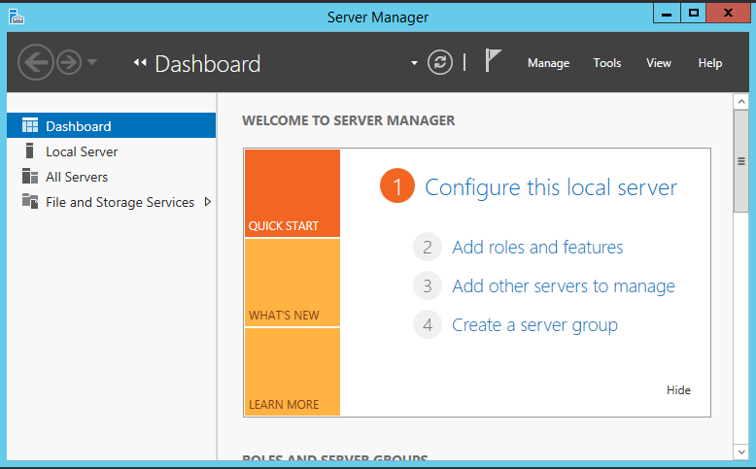
Bước 1: Mở server manage

Slide 5
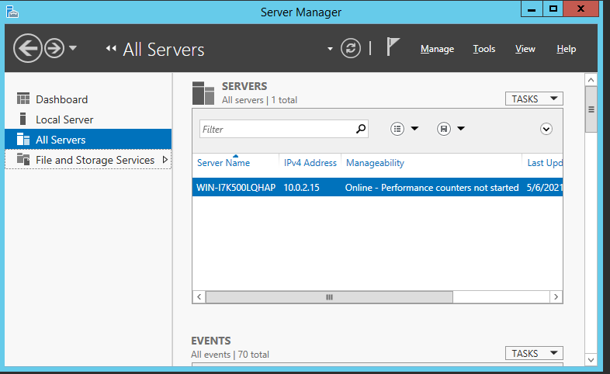
Bước 2: Chọn All Servers

Slide 6
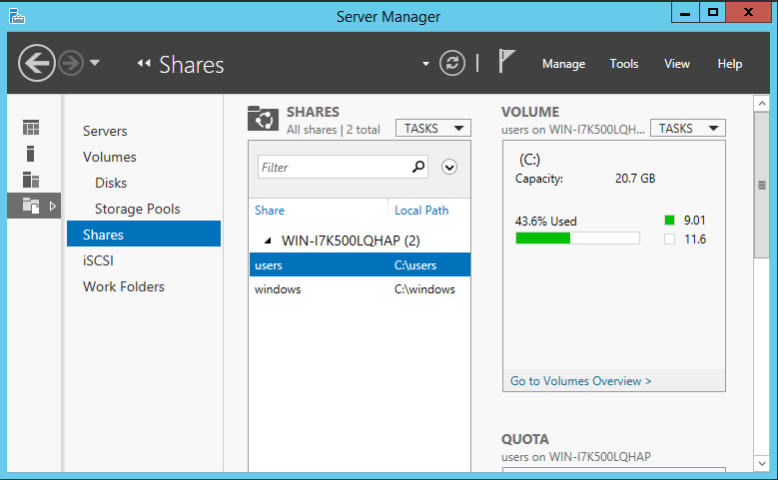
Bước 3: Chọn Shares

Slide 7
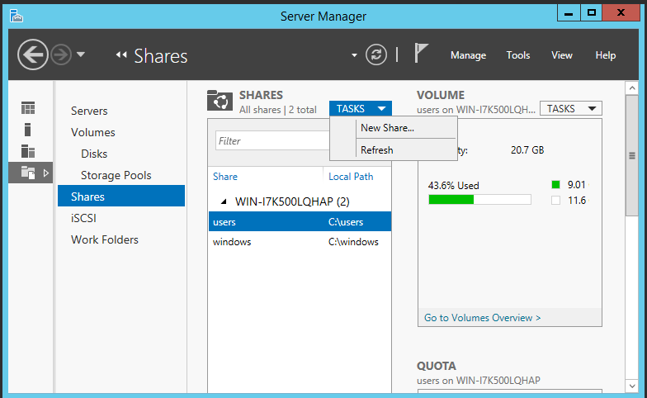
Bước 4: Click vào tasks-> chọn New share

Slide 8
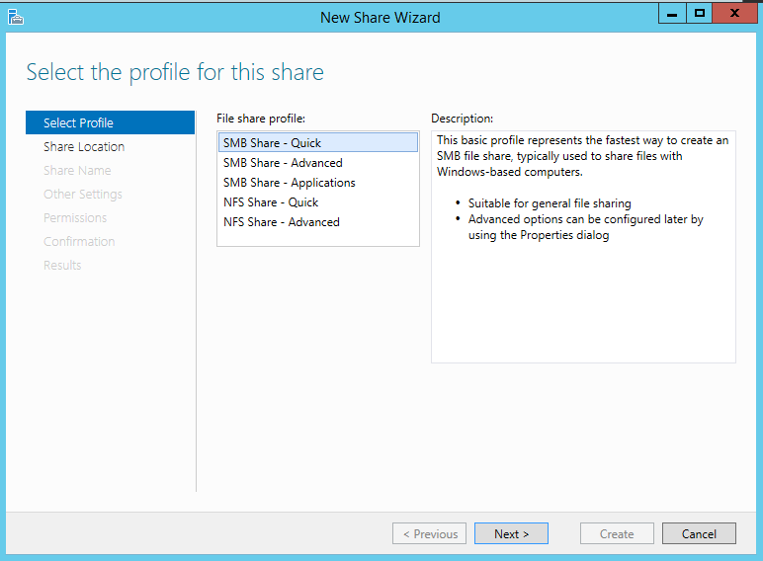
Bước 5: Chọn New share wizard-> chọn select profile-> SMB Share-Quick ->Next

Slide 9
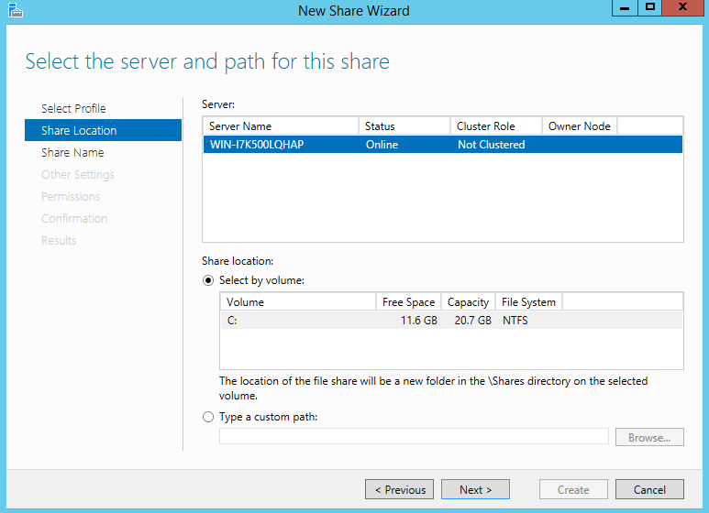
Bước 6: Chọn tiếp tục share location-> click vào Type a custom path-> Next

Slide 10
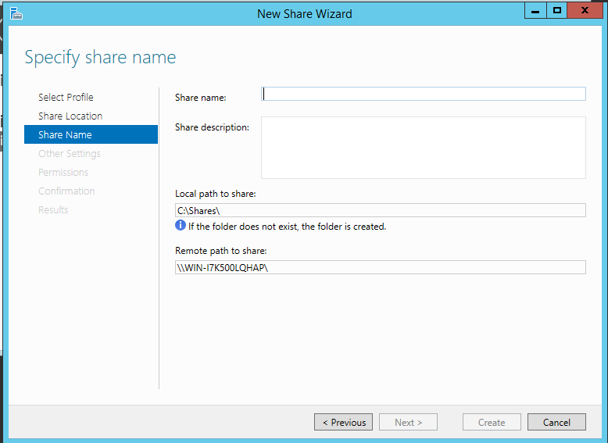
Bước 7: Chọn share name-> đặt tên-> sau đó Next

Slide 11
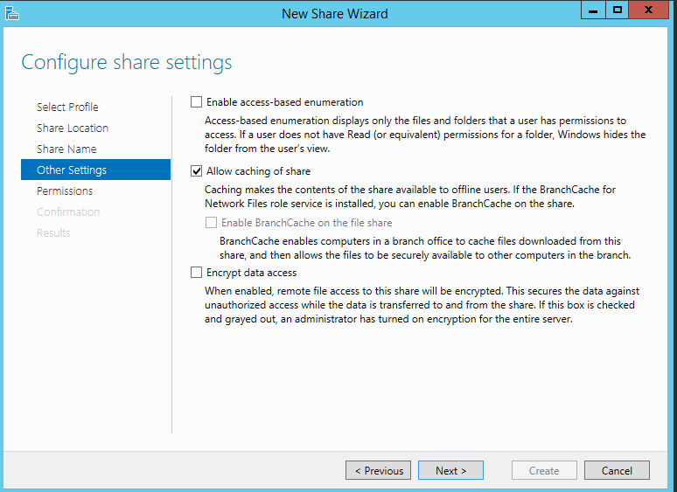
Bước 8: Chọn Other settings-> Next

Slide 12
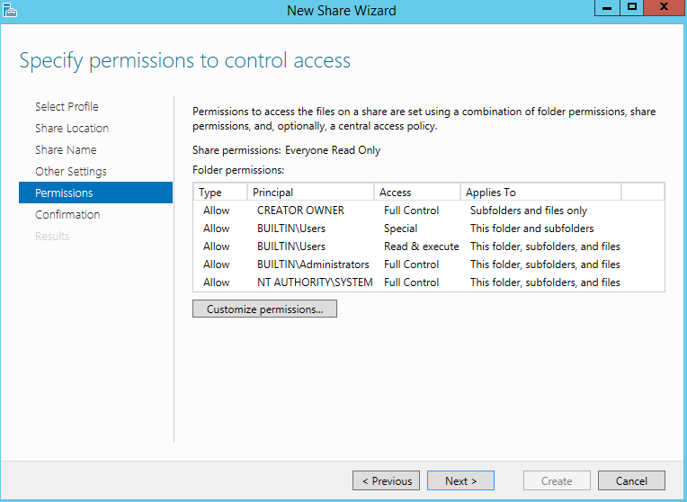
Bước 9: Chọn Permissions-> Next

Slide 13
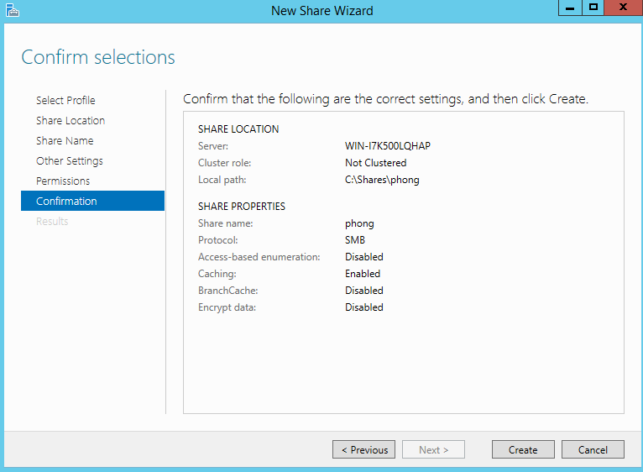
Bước 10: Chọn Confirmation-> Create

Slide 14
2. Giới thiệu Shadow copy
Shadow Copy là một công nghệ có trong Microsoft Windows có thể tạo các bản sao lưu hoặc ảnh chụp nhanh của các tập tin hoặc tập tin máy tính, ngay cả khi chúng đang được sử dụng. Nó được triển khai như một dịch vụ Windows có tên là dịch vụ Volume Shadow Copy. Là một công nghệ có trong Microsoft Windows có thể tạo bản sao lưu hoặc ảnh chụp nhanh của các tệp hoặc ổ đĩa máy tính , ngay cả khi chúng đang được sử dụng .
Nó được triển khai như một dịch vụ Windows được gọi là dịch vụ Volume Shadow Copy . Dịch vụ nhà cung cấp VSS phần mềm cũng được bao gồm như một phần của Windows để các ứng dụng Windows sử dụng. Công nghệ Shadow Copy yêu cầu Windows NTFS hoặcHệ thống tệp ReFS để tạo và lưu trữ các bản sao bóng.
Shadow Copy có thể được tạo trên các ổ đĩa cục bộ và bên ngoài (di động hoặc mạng) bởi bất kỳ thành phần Windows nào sử dụng công nghệ này, chẳng hạn như khi tạo một bản sao lưu Windows theo lịch trình hoặc điểm khôi phục hệ thống tự động.

Slide 15
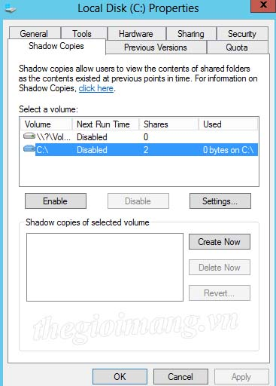
* Cách cấu hình: Vào C --> tạo folder Shadow --> data.txt (thêm nội dung là: “123”) -> save lại. Sau đó Share folder Shadow. Phải chuột ổ C -> Properties -> tab Shadow copies (mặc định tính năng này bị disable) -> Enable.

Slide 16
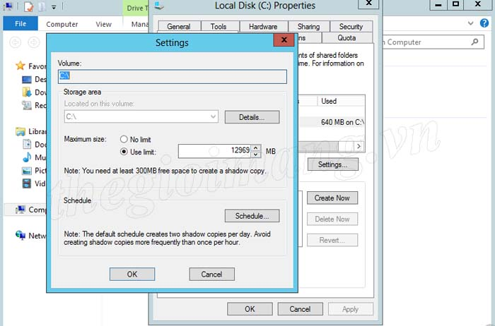
Xuất hiện bảng thông báo thì bạn chọn yes. Sau khi bấm yes thì lập tức tính năng Shadow Copy sẽ truy xuất ổ đĩa C kiếm những folder, file nào đang được share và tạo bản copy tại thời điểm ta enable. Sau đó ta cấu hình thời gian mà Shadow Copy tự động nhân bản (nếu cấu hình không chặt chẽ thì dung lượng ổ cứng sẽ tăng nhanh, hoặc cấu hình nhân bản trong lúc cao điểm user truy xuất hệ thống thì sẽ làm giảm hiệu năng hệ thống). Chọn Setting

Slide 17
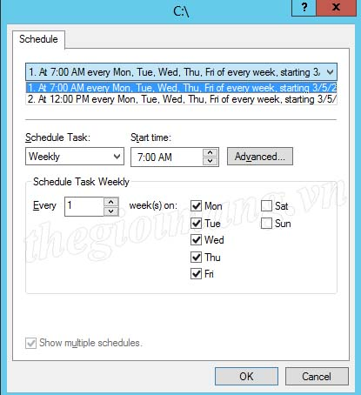
Storage Area: chọn nơi lưu trữ các bản sao. Để thiết lập thời gian -> chọn schedule, mặc định Windows thiết lập 2 thời điểm: + 7h sáng hàng ngày: để copy các dữ liệu từ chiều hôm trước + 12h trưa: copy các thông tin phát sinh từ sáng. Tùy mục đích mà ta điều chỉnh schedule cho hợp lý.
Chọn thời điểm -> Restore. Quá trình cài đặt Shadow Copy trên Windows Server 2012 đã hoàn tất, chúc các bạn thực hiện thành công !

Slide 18
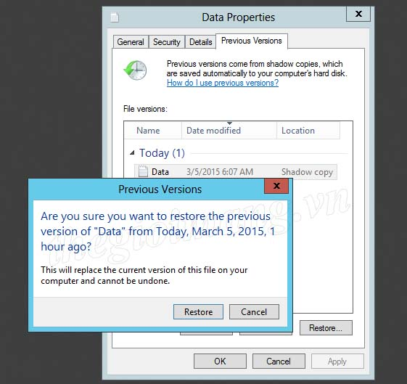
* Kiểm tra: Mở Data.txt chỉnh sửa thành “456” -> save lại Mở tab Shadow Copies trong ổ C (bấm create now để copy các file ngay lập tức) Khi muốn restore dữ liệu về thời điểm nào thì Properties Data.txt -> Tab Previous version (tab này chỉ có khi enable tính năng Shadow)

Slide 19
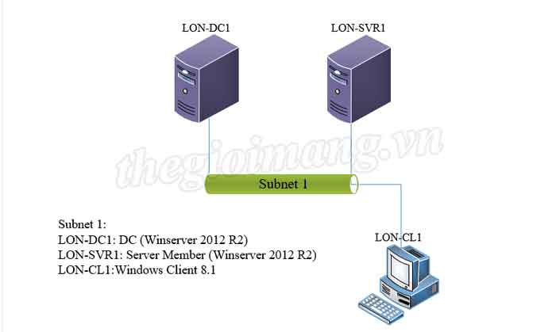
3. Giới thiệu Work folders
Work Folders là một chức năng của Windows Server 2012 R2. Với chức năng này, người quản trị có thể tạo ra các thư mục đồng bộ dữ liệu (synchronized access) cho người dùng. Thư mục đồng bộ được tạo trên máy file server, sau đó người dùng có thể tạo các thư mục đồng bộ với nó trên nhiều máy trạm, nhiều thiết bị khác nhau. Cách làm việc của Work Folders tương tự như SkyDrive của Microsoft, chỉ khác là trong SkyDrive, các tập tin được lưu trên Internet, còn trong Work Folders, các tập tin được lưu tại máy server cục bộ. Vì các tập tin được lưu trên máy cục bộ, nên người quản trị có thể kiểm soát được các tập tin, lưu dự phòng, phân loại, hoặc mã hóa chúng khi cần.

Slide 20
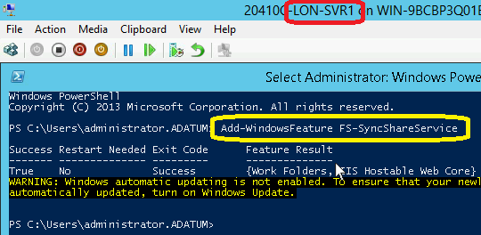
- Các bước thực hiện: Để rút ngắn các bước thực hiện, trong bài này mình sẽ kích hoạt chức năng WorkFolder bằng câu lệnh trên PowerShell B1: Nhập lệnh như sau : Add-WindowsFeature FS-SyncShareService
B2: Tiếp tục nhập lệnh sau để tạo đường dẫn cũng như cho phép user trong Group "Domain User" được truy cập : New-SyncShare Corp -path C:\CorpData -User "Adatum\Domain Users"

Slide 21
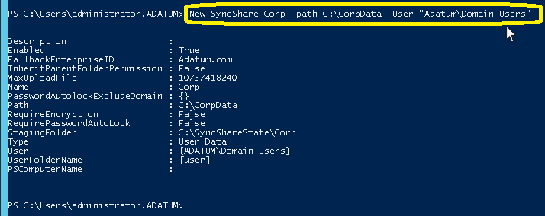
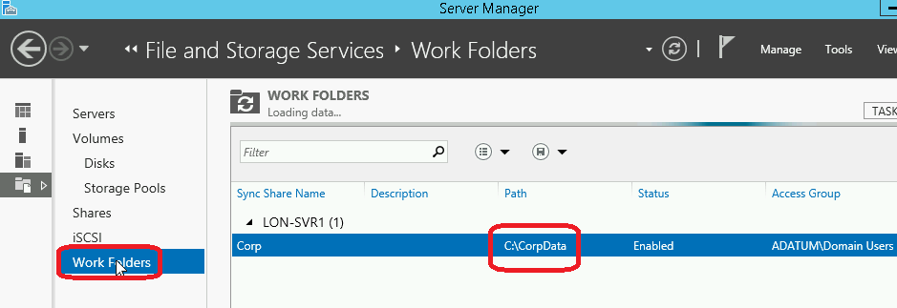
B3: Quan sát kết quả đã tạo thành công

Slide 22
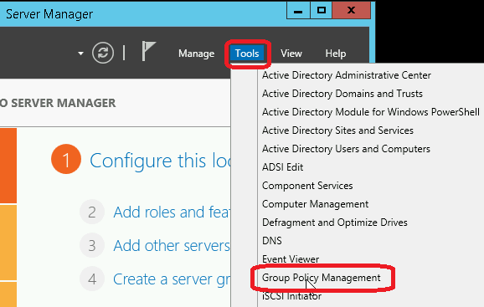
B4: Chọn Group policy management
B5: Tạo GPO

Slide 23
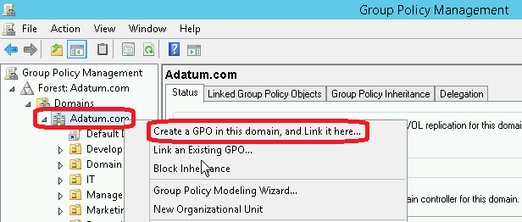
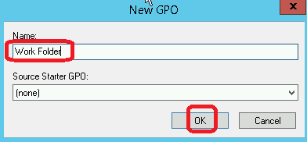
B6: Nhập tên > OK

Slide 24
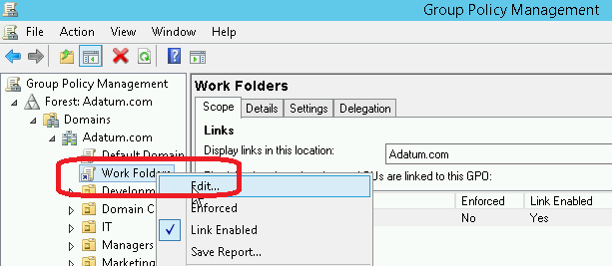
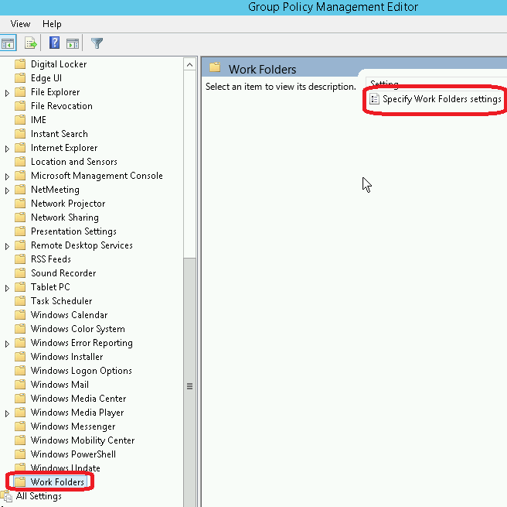
B7: Click phải Work folders > Edit
B8: Chọn User config. > Admin. Template > Windows components > Work folders

Slide 25
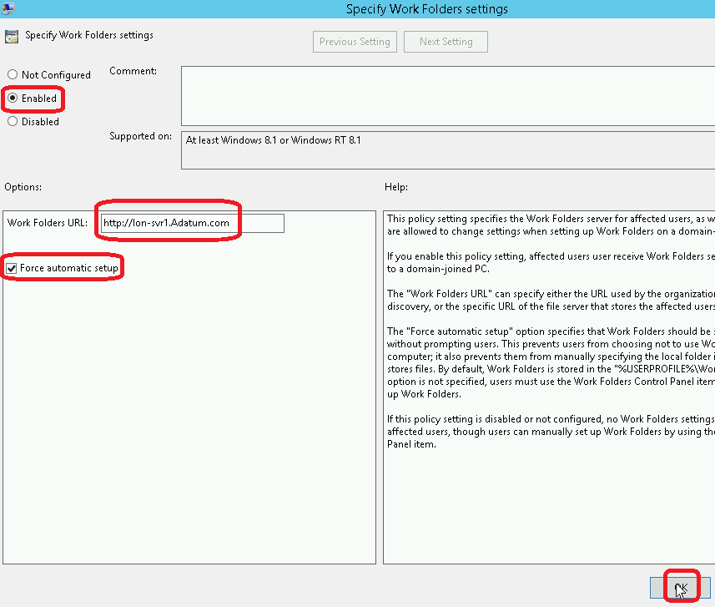
B9: Chọn như hình vẽ > OK

Slide 26
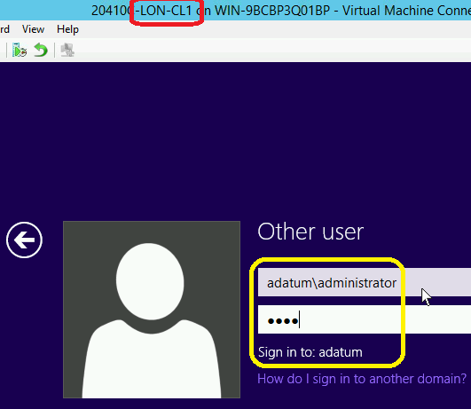
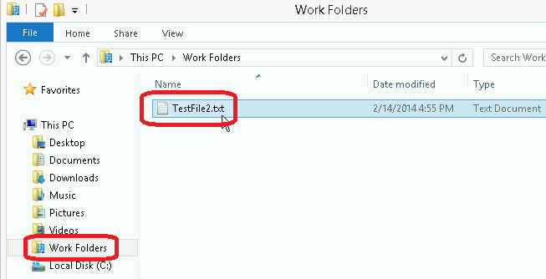
B10: Nhập tài khoản tại LON-CL1
B11: Tạo “TestFile2” trong Work folders

Slide 27
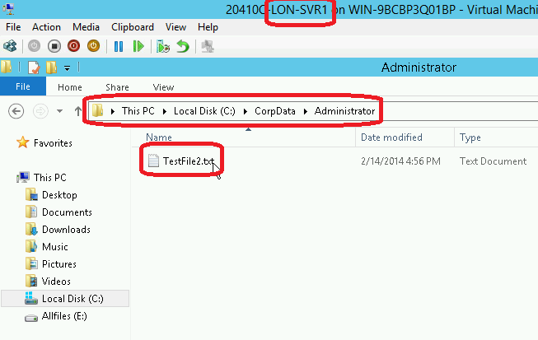
B12: Quan sát kết quả tại LON-SVR1

Slide 28

Cảm Ơn Thầy Và Các Bạn Đã Theo Dõi Bài Thuyết Trình Của Nhóm Em.

